Slide 1
Боевые отравляющие вещества в Первой мировой войне.
Выполнила:Чернышова Валерия

Slide 2
Во время Первой мировой войны была выработана тактика позиционной войны. При такой тактике наступательные операции становятся неэффективными и обе стороны находятся в безвыходной ситуации. В результате, для прорыва обороны противника стали применять химическое оружие.
В это химическое оружие входили такие ОВ:
ХЛОР, ФОСГЕН, ИПРИТ, СИНИЛЬНАЯ КИСЛОТА, СЛЕЗОТОЧИВЫЙ ГАЗ.

Slide 3
Немецкая армия стала первой применять массивные атаки позиций противника с помощью ядовитых удушающих газов.
22 апреля 1915 г. на Западном фронте у городка Ипр(Бельгия) была проведена газовая атака хлором.
На протяжении 8 км фронт был прорван, 15 тыс. человек были отравлены, 5 тыс. человек погибли.

Slide 4
Немецкая армия стала первой применять массивные атаки позиций противника с помощью ядовитых удушающих газов.
22 апреля 1915 г. на Западном фронте у городка Ипр(Бельгия) была проведена газовая атака хлором.
На протяжении 8 км фронт был прорван, 15 тыс. человек были отравлены, 5 тыс. человек погибли.

Slide 5
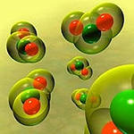
Хлор
Хлор — зеленовато-желтый газ с резко удушливым запахом,тяжелее воздуха.
Действие на человека:
раздражение слизистых оболочек,кожи; кашель; рвота; резь в глазах; одышка; резкая боль в груди; нарушение координации движения.
АНТИДОТА ПРОТИВ ХЛОРА НЕ СУЩЕСТВУЕТ!
Защита:
раствор известкового молока,5% водным р-ром,кальцинированной соды,5% водным р-ром гидроксида
натрия,водой.

Slide 6
Оказание первой помощи:
надеть на пострадавшего противогаз,вынести из опасной зоны,создать покой, дать теплое питье; при попадании на кожу омыть водой; при ожоге положить асептическую повязку; при остановке дыхания сделать искусственное дыхание.
Алгоритм действия при авариях с выбросом хлора:
1.Сообщить о случившейся аварии по радиоприемнику;
2.Надеть средства индивидуальной защиты;
3.Закрыть все окна и двери;
4.Выйти из зоны поражение перпендикулярно ветру,обходи низкие участки,подвальные помещения;
5.При невозможности выйти из зоны заражения,подняться на верхние этажи.

Slide 7
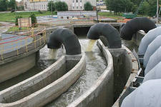
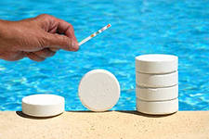
Применение хлора
Используется для получения растворителей; изготовления пластмасс, лекарства. Употребляется изготовление бумаги;для очистки воды. Используется в металлургии. С его помощью получают очень чистые металлы — титан, олово, тантал, ниобий.

Slide 8
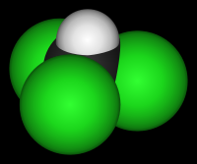
Фосген
Фосген-химическое вещество,при нормальных условиях-бесцветный газ с запахом прелого сена.
Обладает удушающим действием.
Действие на человека:
Отёк легких; кашель; рвота; синюшность губ и лица; смертельный исход наступает в первые двое суток из-за отека легких.
АНТИДОТА НЕ СУЩЕСТВУЕТ!
Защита:
Защита от фосгена-противогаз,убежище
и техника,оснащенная
фильтровентиляционными установками.

Slide 9
Оказание первой помощи:
На пораженного надеть противогаз; вывести из зараженной атмосферы; предоставить полный покой; облегчить дыхание; укрыть от холода; дать горячее питье и как можно скорее доставить в медицинский пункт. ИСКУССТВЕННОЕ ДЫХАНИЕ ДЕЛАТЬ НЕЛЬЗЯ!!!
Алгоритм действия при авариях с выбросом фосгена:
Так же как и у хлора.
Применение фосгена
Используется при органических синтезах, для получения растворителей, красителей, поликарбонатов, лекарственных средств и других веществ, также является отравляющим веществом удушающего действия. Фосген перевозят в железнодорожных и автомобильных цистернах, контейнерах и баллонах, которые являются временным его хранилищем.

Slide 10
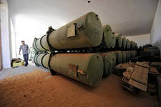
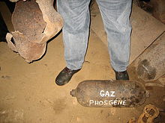
Несколько фотографий.

Slide 11
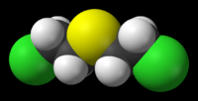
Иприт.
Иприт — слегка желтоватая или темно — бурая жидкость с запахом чеснока или горчицы, хорошо растворимая в органических растворителях, плохо растворимая в воде. Иприт тяжелее воды. Легко впитывается в различные лакокрасочные покрытия, резинотехнические и пористые материалы, что приводит к их глубинному заражению. На воздухе иприт испаряется медленно.
Действие на человека:
Иприт воздействует на организм разрушая клеточные мембраны,нарушая обмен углеводов. Иприт поражает слизистые оболочки глаз, носоглотки и верхних дыхательных путей. При больших концентрациях происходит общее отравление организма. Иприт имеет скрытый период действия(2 — 8 ч.).
Поражение кожи начинается с покраснения,которое проявляется через 2 — 6 ч. после воздействия иприта.

Slide 12
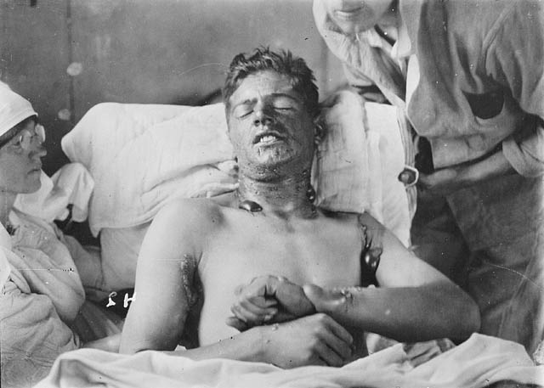
Через сутки на месте
покраснения образуются
мелкие пузырьки. Через
2—3 дня пузыри лопаются
и образуется заживающая
только через 20—30 суток язва.
Если в язву попадает
инфекция, то заживление
может затянуться до 2—3
месяцев.
Антидота не существует!
Защита:
Капли иприта на коже необходимо немедленно обеззаразить с помощью индивидуального противохимического пакета. Глаза и нос следует обильно промыть, а рот и горло прополоскать 2 % раствором питьевой соды или чистой водой. Категорически запрещена обработка кожи с помощью растворителей. В связи с высокой растворимостью Иприта в органических растворителях, его проникновение в толщу кожи в данном случае будет заметно быстрее, будет быстрее развиваться язвенно-некротическая стадия поражения.

Slide 13
При отравлении водой или пищей, заражённой ипритом, вызвать рвоту, а затем ввести кашицу (т.н. "болтушку"), приготовленную из расчёта 25г активированного угля на 100 мл воды. В везикулезно-буллезной стадии, пузыри следует вскрыть, на место вскрытого пузыря положить повязку, обильно смоченную р-ром хлорамина. Язвы, образовавшиеся из-за попадания капель иприта на кожу, следует лечить, как ожоги.
Оказание первой помощи:
Неотложная помощь пораженным ОВ кожно-нарывного действия включает:
- промывание глаз водой из фляги или 2 % раствором соды;
- надевание средств защиты органов дыхания и кожи при нахождении на зараженной местности;
- дегазация зараженных участков кожи и прилегающих участков обмундирования жидкостью из ИПП;
- укладывание на бок при рвоте, введение противорвотных средств; при подозрении на попадание ОВ в желудок - беззондовое промывание желудка, дача сорбентов;
- эвакуация из очага заражения (выход, вынос, вывоз);
- введение средств для поддержания сердечно-сосудистой, дыхательной системы.

Slide 14
Алгоритм действий при авариях с выбросом иприта.
1. При получении сигнала тревоги с сообщением о выбросе радиоактивных веществ необходимо защитить органы дыхания средствами индивидуальной защиты: надеть противогазы, респираторы, ватно-марлевые повязки или применить подручные средства - платки, шарфы, другие тканные изделия.
2. Занять место вдали от окон.
3. Закрыть все форточки.
4. Подготовиться к организованной эвакуации. Не паниковать, слушать указания учителя.
5. После выхода из лицея на заражённую территорию необходимо соблюдать следующие правила:
не снимать на открытой местности средства индивидуальной защиты;
избегать поднимания пыли при передвижении;
без надобности не садиться и не прикасаться к посторонним предметам;
не пить, не принимать пищу, не курить;
периодически обтирать открытые участки тела тряпочкой или носовым платком.

Slide 15
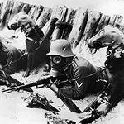
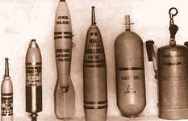
6. Прибыв в район размещения, эвакуированным необходимо зарегистрироваться.
7. Пройти полную санитарную обработку.
8. Промыть глаза чистой водой, прополоскать рот и горло.
Применение иприта:
Иприт применяется в качестве компонента эффективной противогрибковой мази.

Slide 16
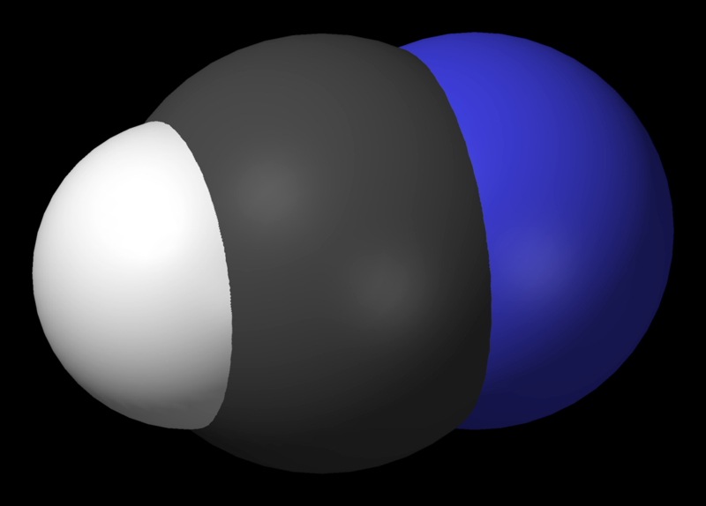
Синильная кислота.
Синильная кислота - бесцветная, очень летучая, легкоподвижная ядовитая жидкость, имеющая характерный запах. Синильная кислота содержится в некоторых растениях, коксовом газе, табачном дыме, выделяется при термическом разложении нейлона, полиуретанов. Смешивается во всех соотношениях с водой, этанолом, диэтиловым эфиром.
Действие на человека:
Синильная кислота поражает организм при вдыхании ее пара,при приеме с водой и пищей, путем проникновения через кожу,при попадание в кровь через раневые поверхности. Симптомы отравления синильной кислотой: ощущение запаха горького миндаля, металлический привкус во рту, ярко- розовая окраска слизистых оболочек, тошнота, рвота, учащенное
дыхание, боль в груди, потеря сознания, сердечная аритмия,
паралич дыхания.

Slide 17
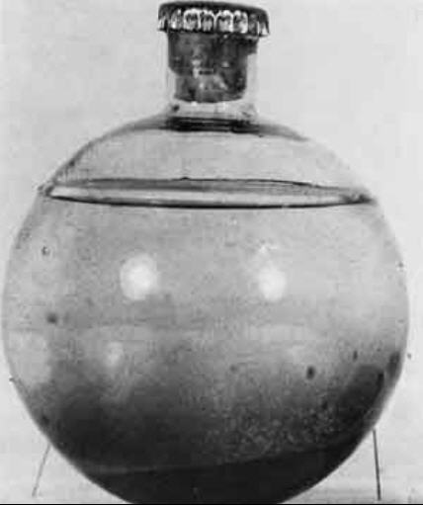
Защита:
Для лечения отравлений синильной кислотой известно несколько антидотов, которые могут быть разделены на две группы. Лечебное действие 1 группы антидотов основано на их взаимодействии с синильной кислотой с образованием нетоксичных продуктов. Ко 2 группе антидотов относятся препараты, вызывающие образование в крови моглобина: синильная кислота связывается метгемоглобином и не доходит до цитохромоксидазы. Одним из антагонистов синильной кислоты является сахар. Противогаз и защитный костюм.
Оказание первой помощи:
При подозрении на отравление синильной кислотой в первую очередь у пострадавшего необходимо вызвать рвоту, затем вывести его на свежий воздух, дать выпить активизированный уголь и вызвать скорую
медицинскую помощь. При
работе с вредными веществами
следует строго соблюдать
правила техники безопасности
и использовать специальные
защитные средства.

Slide 18
Алгоритм действий при авариях с выбросом синильной кислоты:
Тоже самое ,что и у хлора.
Применение синильной кислоты:
Синильная кислота и большое число её производных используются при извлечении благородных металлов из руд, при гальванопластическом золочении и серебрении, в производстве ароматических веществ, химических волокон, пластмасс, каучука, органического стекла, стимуляторов роста растений, гербицидов.
Синильная кислота являлась основной составной частью препарата «Циклон Б», который был наиболее популярным в Европе во время Второй мировой войны инсектицидом, а также использовался нацистами для убийства людей в концентрационных лагерях. В некоторых штатах США синильная кислота использовалась в газовых камерах в качестве отравляющего вещества при исполнении приговоров смертной казни, в последний раз это было сделано в Аризоне в 1999 году. Смерть, как правило, наступает в течение 5—15 минут.

Slide 19
Слезоточивый газ.
Слезоточивый газ — собирательное название ирритантов (веществ слезоточивого или раздражающего действия),оказывающих раздражающее действие на слизистые оболочки, дыхательные пути и пр, и применяемых в форме различных аэрозолей.Применяется правоохранительными органами и гражданскими лицами для пресечения и ликвидации групповых хулиганских проявлений, массовых беспорядков, пресечения иных противоправных действий, представляющих общественную опасность. Слезоточивый газ относится к химическому оружию, однако не запрещён международными соглашениями. Ирританты применяются также в газовом оружии самообороны: Перцовый спрей и патронах к газовым пистолетам и револьверам.

Slide 20
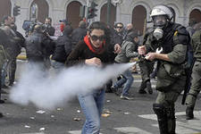
По способу применения,
способу хранения и
способу доставки к
цели, слезоточивые
газы могут содержаться
в промышленных
контейнерах, таких как:
аэрозольные баллоны
ручные гранаты
газовые шашки
контейнеры в патронах для отстрела из специальных карабинов и сигнальных пистолетов
ранцевые контейнеры аэрозольного распыления (в настоящее время в большинстве стран практически не используется)

Slide 21
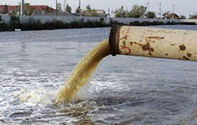
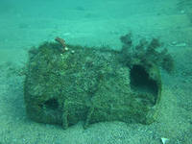
Наличие на территории страны значительных запасов химического оружие, их временное хранение и поэтапное уничтожение на специальных объектах представляет потенциальную угрозу для окружающей среды и населения.

Slide 22
Создавая химическое оружие как средство массового поражения противника, люди, не осознавая этого, запустили механизм обратного действия и направили его против граждан своей страны. До сих пор не найден безопасный способ утилизации химического оружия, новые города строятся на местах захоронений химических отходов.

